Slide 1
Powershell de Basis Mark van de Waarsenburg (Sogeti)

Slide 2

Mark van de Waarsenburg
Werkzaam in IT sinds 1998
Sr. Technisch Consultant bij Sogeti.
Werk sinds 2010 met Powershell
Introduction to Powershell (Cursus)

Slide 3


Agenda:
Powershell vanaf de basis
Cmdlets,
Help Systeem,
Pipeline,
Objects + Core Commands,
Formatting,
Variabelen,
Scripting

Slide 4
Wat is Powershell
Managementtool voor Systeembeheer
GUI niet om te automatiseren
Commandline tool, geen Scriptaal …
Vergelijkbaar Unix/Linux
Object georiënteerde shell (.NET)
Vianen, 22 Maart 2016
Notes:
De nieuwe managementtool van Microsoft
Realtime / interactieve
Commandline tool ( “geen” scripttaal … )
Vergelijkbaar met Unix/Linus distro's
Efficiënt uitvoeren van administratieve taken
Object georiënteerde shell (- en scripttaal ☺)
Gebaseerd op Microsoft .NET Framework.
Traditionele windows een zwakke Commandline
GUI niet om te automatiseren

Slide 5
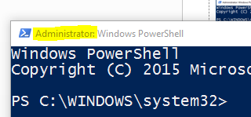
Basis : Console versus ISE
Powershell Console
Powershell ISE
Tip : Run as Administrator.
Notes:
.

Slide 6
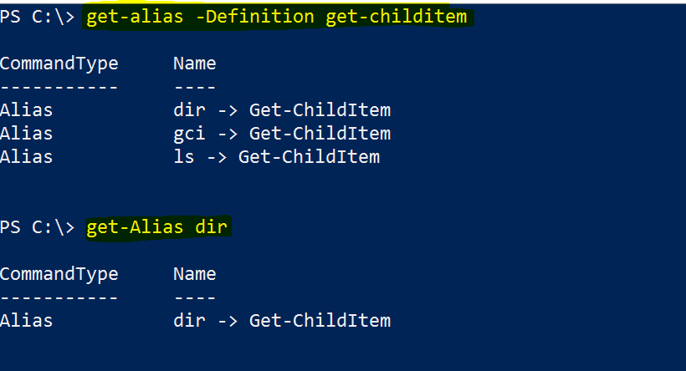
Basis : CMDlets/Aliassen
Alias CMdlet
dir, ls Get-ChildItem
copy, cp Copy-Item
dir /s dir –recurse
Naamgeving: Werkwoord-Zelfstandig naamwoord (Verb-Noun)
Notes:
Get-eventlog –logname Security –computername localhost,Server01 -verbose

Slide 7
Basis : Tab completion,Afkortingen,Alias
Handige shortcuts voor het typen van commando’s
Tab completion
Typ: get-se[tab]
Typ: get-service –co[tab]
Parameter afkortingen
Typ: get-service –comp localhost
Parameter aliases
Typ: get-service –cn localhost

Slide 8
Basis : Parameter
Named en Positionele parameters
Typ: get-service –computername localhost
Typ: get-service –name wuauserv
Typ: get-service wuauserv
Notes:
get-service | Where{($_.name -like "Wua*") -and ($_.status -like "Stopped")} | Start-service
get-process | Sort VM -Descending | select Name,ID VM | out-file .\output.txt

Slide 9
Basis : de Pipeline
A
B
C
D

Slide 10
Basis : de Pipeline (Parameter Binding)
Objecten worden door de pipeline verplaats van het ene cmdlet naar de andere
Hoe stuurt Powershell data door de pipeline?
ByValue
ByPropertyName

Slide 11
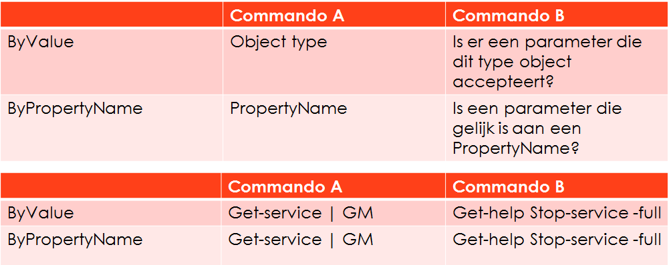
Basis : de Pipeline (Parameter Binding)
Notes:
get-service | Where{($_.name -like "Wua*") -and ($_.status -like "Stopped")} | Start-service
get-process | Sort VM -Descending | select Name,ID VM | out-file .\output.txt

Slide 12
Basis : Help systeem
Hoe vinden we nu al die commando’s?
Get-Command
Get-Help, Help, Man
Help! Onze Help is niet up to date!
Update-Help zorgt voor een up to date help
Hoe gebruiken we de help?
Get-Help *serv*
Get-Help get-service
Get-Help get-service –example
Notes:
get-help *serv* -Category Cmdlet
get-help get-service
get-help get-service -Examples

Slide 13
Basis : Help systeem
Help interpretatie -> get-Help <cmdlet>
[-optioneel <String[]>]
[[-positioneel] <String[]>]
[<CommonParameters>]
Volledige Help -> Help <cmdlet> -Full
Parameter waardes -> (String/Int/DateTime)
About Help -> get-Help about
Online help -> get-Help <cmdlet> -online
get-Help <cmdlet> -ShowWindow

Slide 14
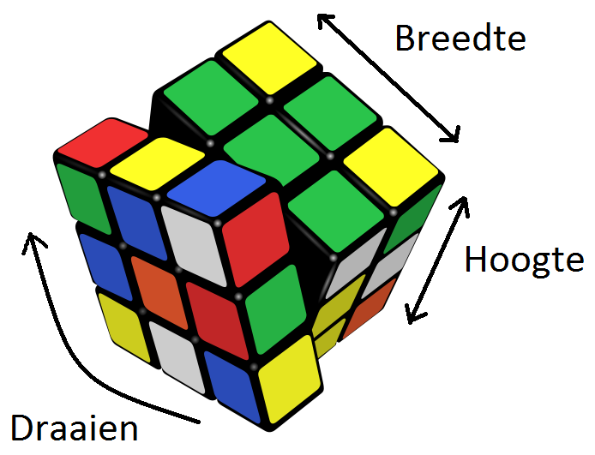
Basis : Objecten
In Powershell bestaat alles uit objecten
Terminologie:
Object -> De kubus
Property -> Breedte
Method -> Draaien
Collection -> Meerdere Kubussen
Notes:
get-help *serv* -Category Cmdlet
get-help get-service
get-help get-service -Examples

Slide 15
Basis : Objecten Core Commands
CMDlet Alias
Select-Object Select
Sort-Object Sort
Where-Object Where / ?
ForEach-Object Foreach / %
Measure-Object
Tip: Wat doet powershell met het object !!!!
Notes:
get-help *serv* -Category Cmdlet
get-help get-service
get-help get-service -Examples

Slide 16
Basis : Objecten Core Commands
Sorteren en Selecteren Sort-Object
Select-Object
Get-Member
Notes:
get-process | Sort-object VM -Descending
get-process | select-object -Property name,ID,VM,PM
get-process | Sort-object VM -Descending | select-object -Property name,ID,VM,PM
get-process | Sort-object VM -Descending | select-object -Property name,ID,VM,PM | GM

Slide 17

Basis : Objecten Core Commands
Filteren Twee modellen voor verminderen van resultaten:
Links Filteren → filteren met 1e Cmdlet
Rechts/Iteratief Filteren → Pipeline Cmdlet
Notes:
Get-service -name wuauserv
Get-service | where-object {$__.name –eq “wuauserv”}
Get-service | where name –eq “wuauserv”

Slide 18
Basis : Objecten Core Commands
Vergelijken Vergelijken van twee objecten levert altijd True of False
-eq / -ne
-ge / -le
-gt / -lt
-ceq / -cne / -cgt / cge / cle (Hoofdletter gevoelig)
-and / -or
-like
-match

Slide 19

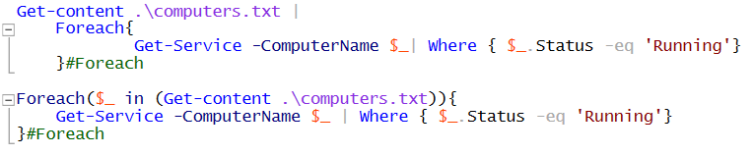
Basis : Objecten Core Commands
Filteren Objecten uit de pipeline Where-object (Alias → Where of ?)
Foreach-object (Alias → Foreach of %)
Notes:
Get-service | where-object –filter {$_.status –eq ‘Running’}
Get-service | where {$_.status –eq ‘Running’}
Get-service | where status –eq ‘Running’
gsv | ? status -eq running
"Localhost" |out-file c:\temp\computers.txt
"Localhost" |out-file c:\temp\computers.txt -append
get-content c:\temp\computers.txt | Foreach{Get-service -ComputerName $_ | where {$_.status –eq ‘Stopped’}}
$computers = get-content c:\temp\computers.txt
Foreach($_ in $computers){
Get-service | where {$_.status –eq ‘Stopped’}
}#endForeach
Foreach($_ in (get-content c:\temp\computers.txt)){
Get-service | where {$_.status –eq ‘Stopped’}
}#endForeach
get-content c:\temp\computers.txt | Foreach{Get-service -ComputerName $_ | where {$_.status –eq ‘Stopped’}}

Slide 20
Basis : Formatting
Aan het eind van de pipeline komt altijd Out-Default
Stuurt objecten naar Out-Host
Out-Host bekijkt het object en zijn regels
Regels en definities zijn opgeslagen in speciale XML files in $PSHome
Default view?
Default property set?
Hoeveel properties?
Out-Host gebruikt de formatting cmdlets
Je kunt de default view zelf aanpassen.
DuPSuG Basics, Vianen, 22 Maart 2016
Notes:
C:\Windows\System32\WindowsPowerShell\v1.0\DotNetTypes.format.ps1xml
c:\windows\system32\windowspowershell\v1.0

Slide 21
Basis : Formatting
Get-Service
Out-Default
PS zet objecten in de pipeline en belanden aan het eind in Out-Default
NEE
Format
Out-Host
Formatting Objects

Slide 22
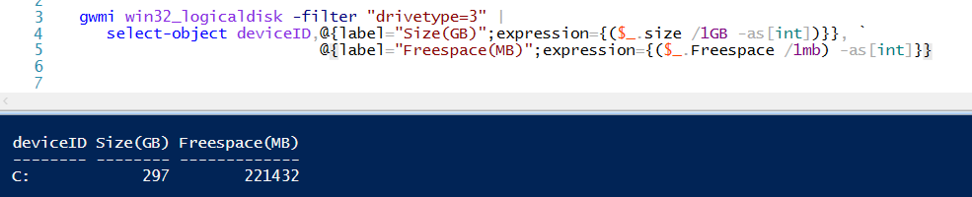
Basis : Formatting
Format-Wide → Alias = FW
Format-List → Alias = FL
Format-Table → Alias = FT
Advanced table
Notes:
Get-process
Get-process | Format-wide -Property name -Column 6
Get-process | Format-list
Get-WmiObject -class win32_operatingsystem
Get-WmiObject -class win32_operatingsystem | Format-table
Get-WmiObject -class win32_operatingsystem | Format-list *
Get-WmiObject -class win32_operatingsystem | select PSComputername,Caption,Status,OSArchitecture,MUILanguages | Format-list *
Get-WmiObject -class win32_operatingsystem -ComputerName .,Localhost | select PSComputername,Caption,Status,OSArchitecture,MUILanguages | Format-table
Get-process | GM
Get-process | Format-table | GM

Slide 23
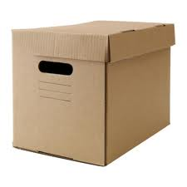

Basis : Variabelen
Zie een variabele als een doos
Hoe maak je een variabele?
Alternatieve methodes:
Process
Notes:
$process = Get-Process
$process = (get-process -name explorer)
New-Variable –name Process –value (Get-Process)
Get-Variable -name Process
Set-Variable -name Process -Value (get-process -name explorer)

Slide 24
Basis : Variabelen
Variabelen zijn per Powershell sessie
Alle variabelen zitten in een psdrive variable:
Namen mogen heel lang zijn
Houdt de namen logisch $service = get-service
Meestal letters, cijfers en underscores
Spaties mogen, maar.. ${variabele naam}
Niet meer variabele prefixen met type $strService
Notes:
${Log DC01} = get-eventlog -logname System -Newest 5
${Log dc01}

Slide 25
Basis : Variabelen
Er zijn twee typen quotes ‘Waarde’ & “Waarde”
Het escape karakter (Backtick) ` , `n
Meerdere objecten in een variabele $var = 1,2,3 (Arrays/HashTables ) $HT = @{'key'='value'}
Collectie variabelen binnen quotes “$($var[0])” (Subexpression)
Type bepalen van variabelen $var.GetType()
Notes:
$Waarde = "Test"
‘Waarde = $Waarde’
"Waarde = $Waarde”
Write-host "Dit is een test.`nGa verder op een nieuwe regel"
Write-host "[Process]`t : $(get-date)"
$HT = @{'key'='value'}
$HT
$HTName = @{'Voornaam'='Mark';'Achternaam'='Waarsenburg';'TussenVoegsel'='van de'}
$HTName
Write-host " Ik ben $HTName.Voornaam"
Write-host " Ik ben $($HTName.Voornaam) $($HTName.TussenVoegsel) $($HTName.Achternaam)"
$var = 1,2,3
$($var[0])
$var = get-date
$var.GetType()
$var = "Dit is een test"
$var.GetType()

Slide 26
Basis : Scripting
Het plaatsen van opdrachten in een file
Extentie is <filename>.PS1
Script-editors
Powershell ISE
PowerGUI (Quest)
Notepad ++
PrimalForms (Niet Gratis)

Slide 27
Basis : Scripting
PS1 filename extension staat niet naar powershell
Scripts draaien alleen met het volledige pad
D:\script.ps1
.\script.ps1
script.ps1[tab]
Scripts draaien niet door de execution policy
Restricted
AllSigned
Remotesigned
Unrestricted
Bypass
Notes:
get-ExecutionPolicy
set-ExecutionPolicy AllSigned -Force
#Create Script
"CLS" | out-file C:\temp\DemoScript.ps1
"Write-host `"==========================================`" -for yellow " | out-file C:\temp\DemoScript.ps1 -Append
"Write-host `"` Start Script`" " | out-file C:\temp\DemoScript.ps1 -Append
"Write-host `"==========================================`" -for yellow " | out-file C:\temp\DemoScript.ps1 -Append
"get-wmiobject -class win32_operatingsystem" | out-file C:\temp\DemoScript.ps1 -Append
"Write-host `"==========================================`" -for yellow " | out-file C:\temp\DemoScript.ps1 -Append
"Write-host `"` End Script`" " | out-file C:\temp\DemoScript.ps1 -Append
"Write-host `"==========================================`" -for yellow " | out-file C:\temp\DemoScript.ps1 -Append
C:\temp\DemoScript.ps1
set-ExecutionPolicy RemoteSigned -Force
C:\temp\DemoScript.ps1

Slide 28
Basis : Scripting Scoping
Global
Script
Function
Global
Script 1
Script 2
Function 1
Function 3
Function 2
Function 4

Slide 29
Vragen / Links
https://mva.microsoft.com/en-US/training-courses/getting-started-with-powershell-30-jump-start
https://mva.microsoft.com/search/SearchResults.aspx#!q=powershell&lang=1033

